Slide 1
智能制造系
计算机软件技术基础
张磊 （机械电子研究所）
东北大学机械工程与自动化学院
zhanglei@me.neu.edu.cn

Slide 2
3. 数据结构 3.4栈与队
栈与队是两种特殊形式的线性表
实现插入和删除的形式特殊
栈的定义（Stack）
插入和删除操作只能在表尾进行的线性表
S = ( a1, a2, a3, … , an )
栈顶（Stack top）：an
栈底（Stack bottom）：a1
栈顶指示器（指针）：标识栈顶的标识符
栈的大小（size）：栈内的元素个数
元素个数为空的栈，称为空栈
插入操作，称为进栈/压栈（Push）
删除操作，称为出栈/退栈（Pop）
后-进-先-出（Last-In-First-Out，LIFO 或 First-In-Last-Out，FILO）
新元素进栈要放到栈顶（an）之上
旧元素出栈要先对栈顶（an）进行
栈的存储
顺序存储，当栈的大小可以预计时
链表存储，当栈的大小不可以预计时
进栈
出栈
an
栈顶
…
a2
a1
栈底

Slide 3
3. 数据结构 3.4栈与队
顺序栈的实现
使用一维向量作为栈的存储结构
例如：S[ 1 : m ]，m 是栈允许的最大容量
栈顶指示器用标识符 top 来表示
当 top = 0，表示栈空
当 top = m，表示栈满
一个元素 X 进栈
top = top + 1
S[top] ← X
一个元素出栈，
X ← S[top]
top = top - 1
当栈满时，如果进行进栈操作，栈将溢出（overflow，超出值范围），叫上溢
当栈空时，如果进行出栈操作，栈也溢出（overflow，超出值范围），叫下溢
…
an
top
…
a2
a1
栈底

Slide 4
3. 数据结构 3.4栈与队
// 进栈，将元素 x 压入栈 s 中，s的最大长度为m
Push( s, m, top, x )
if ( top = m ) then {
“上溢”，return
}
else {
top ← top + 1
s[top] ← x
}
// 出栈，将栈顶元素弹出，并赋值给 y
Pop( s, top, y )
if ( top = 0 ) then {
“下溢”，return
}
else {
y ← s[top]
top ← top - 1
}
…
…
…
S[1]=a
…
S[2]=b
S[1]=a
…
S[1]=a
S[m]=h
…
S[2]=b
S[1]=a
Top=m
Pop( z )
Push( a )
Push( b )
Pop( z )
… …
Push( d )
Top=2
Top=1
Top=1
栈空
Top=0
栈空下溢
z = b
栈满上溢
Top=0

Slide 5
3. 数据结构 3.4栈与队
链式栈的实现
当栈的最大容量预先不可估计时，使用链式存储方式的线性表来实现栈
top 为栈顶指针，指示栈顶元素位置
如果 top = Nil，则表示栈空，不能进行出栈操作（否则产生下溢）
因为链式存储是动态分配空间的，所以链式栈一般不会出现上溢（除非内存已无可用空间）
链式栈的进栈和出栈操作，类似与链表分配池的分配与释放操作
Push() 相当于 Ret() （把一个结点放回分配池）
Pop() 相当于 GetNode()（从分配池中获取一个节点）
自学完成 链式栈的进栈和出栈操作
栈底
top
^
Notes:
把栈看做是一个分配池。

Slide 6
3. 数据结构 3.4栈与队
栈的应用
高级语言的编译程序的设计与实现
表达式求值
程序嵌套的参数传递
程序的递归调用
各种回溯求解的问题
背包问题
地图四染色问题
Notes:
走迷宫问题。

Slide 7
3. 数据结构 3.4栈与队
表达式求值(程序设计语言编译中的一个基本问题)
翻译程序把表达式按运算顺序翻译成机器指令
编译过程要解决的问题
运算顺序
机器指令的编制
运算符与优先数，priority(“**”)=3
** / * + - ;
3 2 2 1 1 0
‘**’(或^)乘幂运算符的优先数最大，
表达式结束符分号‘;’的优先数最小
优先数相同的运算符按出现的先后次序考虑
操作数栈(NS，Number Stack)，存放参与运算的数值或变量
运算符栈(OS，Operator Stack)，存放参与运算的运算符
Notes:
**代表 乘幂 优先数最大 3
建立2个栈，用于存放操作数和运算符

Slide 8
3. 数据结构 3.4栈与队
表达式求值过程 (实验内容之一)
创建 NS 和 OS，并初始化它们为空栈
OS.Push( “;” )
x = getNextSymbol //扫描表达式.
while x ≠ 空
if x 是操作数 then
NS.Push( x ); x = getNextSymbol
else if x 是运算符 then
if priority(x) > priority(OS的栈顶运算符) then
OS.Push(x); x = getNextSymbol; continue
else if x = ‘;’ 并且 OS的栈顶运算符＝‘;’ then
表达式处理结束 // NS栈顶元素的值即为表达式的值
NS.Pop( r ); return( r )
else if priority(x) <= priority(OS的栈顶运算符) then
NS.Pop(y); NS.Pop(x); OS.Pop(θ)
T = x θ y; NS.Push(T)
end-if
endif
end-while
例：A / B ** C + D；

Slide 9
3. 数据结构 3.4栈与队
表达式求值过程 -- 例：A / B ** C + D；
+
+
+
…
C
B
A
…
**
/
;
…
T1
A
…
/
;
…
T2
…
;
NS OS
B**C→T1
A/T1→T2
D
;
;
…
T2
…
+
;
…
D
T2
…
+
;
…
T3
…
;
T2+D→T3
return( T3)

Slide 10
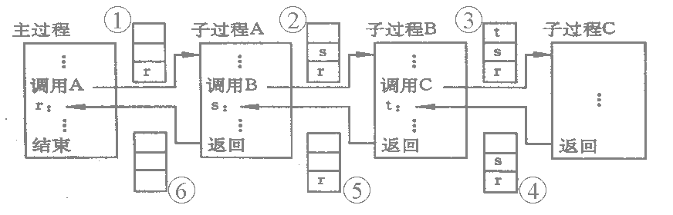
3. 数据结构 3.4栈与队
程序嵌套的参数传递
程序嵌套，程序 X 里调用子程序 A，子程序 A 里调用子程序 B，…
过程嵌套
函数嵌套
调用子程序时，要用栈来保存调用之前的调用现场（calling environment），包括
调用时的断点地址
程序参数
程序返回上一层程序时，恢复原调用现场
Notes:
假设我们编写的程序由一个主程序和一些子程序组成，主程序在执行过程中要条用相应的子程序
程序参数→例如:各寄存器的状态等.
1、 16位寄存器组. 16位CPU所含有的寄存器有： 4个数据寄存器(AX、BX、CX和DX) 2个变址和指针寄存器(SI和DI) 2个指针寄存器(SP和BP) 4个段寄存器(ES、CS、SS和DS) 1个指令指针寄存器(IP) 1个标志寄存器(Flags) 2、 32位寄存器组……
寄存器（Register）是CPU内部的元件，所以在寄存器之间的数据传送非常快。
用途：
1.可将寄存器内的数据执行算术及逻辑运算。
2.存于寄存器内的地址可用来指向内存的某个位置，即寻址。
3.可以用来读写数据到电脑的周边设备。
8086 有8个8位数据寄存器，这些8位寄存器可分别组成16位寄存器：AH&AL＝AX：累加寄存器，常用于运算；BH&BL＝BX：基址寄存器，常用于地址索引；CH&CL＝CX：计数寄存器，常用于计数；DH&DL＝DX：数据寄存器，常用于数据传递。为了运用所有的内存空间，8086设定了四个段寄存器，专门用来保存段地址：CS（Code Segment）：代码段寄存器；DS（Data Segment）：数据段寄存器；SS（Stack Segment）：堆栈段寄存器；ES（Extra Segment）：附加段寄存器。当一个程序要执行时，就要决定程序代码、数据和堆栈各要用到内存的哪些位置，通过设定段寄存器 CS，DS，SS 来指向这些起始位置。通常是将DS固定，而根据需要修改CS。所以，程序可以在可寻址空间小于64K的情况下被写成任意大小。 所以，程序和其数据组合起来的大小，限制在DS 所指的64K内，这就是COM文件不得大于64K的原因。8086以内存做为战场，用寄存器做为军事基地，以加速工作。除了前面所提的寄存器外，还有一些特殊功能的寄存器：IP（Intruction Pointer）：指令指针寄存器，与CS配合使用，可跟踪程序的执行过程；SP（Stack Pointer）：堆栈指针，与SS配合使用，可指向目前的堆栈位置。BP（Base Pointer）：基址指针寄存器，可用作SS的一个相对基址位置；SI（Source Index）：源变址寄存器可用来存放相对于DS段之源变址指针；DI（Destination Index）：目的变址寄存器，可用来存放相对于 ES 段之目的变址指针。还有一个标志寄存器FR（Flag Register）,有九个有意义的标志

Slide 11
3. 数据结构 3.4栈与队
程序的递归调用
一个程序可以直接或间接地调用自己本身，这样的程序结构称为程序的递归调用
在设计程序的递归调用时，必须要设计递归的终止条件
factorial(n) → 阶乘的递归调用，参数n入栈
if n = 1 then
return( 1 )
else
return( n * factorial( n – 1 ) );
end-if
不论是递归调用还是一般的函数调用,函数的参数以及函数体内的变量都保存在栈中,当函数运行结束后,参数及函数体内的变量就被出栈释放掉.
Notes:
有些算法的实现，采用递归调用的话，程序会非常清晰、简单。
递归：程序调用本身的过程。

Slide 12
3. 数据结构 3.4栈与队
背包问题
问题描述：设有 n 件体积分别为w₁,w₂,…,w_{n} 的物品和一个体积为 T 的背包，要求从 n 件物品中选出若干件物品，其体积之和恰好能装满背包。能则有解，否则无解。
求解方法：将物品依次排序，试探装入背包，若不满足要求，则取出最后装入的物品，尝试选择其它物品。（回溯求解）
求解过程：通过栈的变化状况，说明求解过程。
栈中存放物品编号而不是物品重量的目的在于：能记住退栈以后，应从那个位置开始尝试
物品
编号 | 1 | 2 | 3 | 4 | 5 | 6
体积 | 4 | 7 | 3 | 5 | 4 | 2
栈
 | T=10
1 | T=6
3
1 | T=3 ……
1 | T=6
4
1 | T=1
1 | T=6
5
1 | T=2
6
5
1 | T=0
背包中的物品编号
背包剩余容量
Notes:
画图说明。遇到不合适的物品，需要在栈中弹出，再压入下一个物品。

Slide 13
3. 数据结构 3.4栈与队
地图四染色问题
“四染色”定理是计算机科学中著名定理之一，即可以使用不多于四种颜色对地图进行着色，使得相邻的行政区域具有不同的颜色。
一个非常复杂的问题，当区域较多时，将花费大量时间。
求解思想：从第一号行政区开始逐一染色，每个区域逐次用色数1、2、3、4进行试探，若当前色数与相邻行政区域不同，则用栈纪录所染色数，否则用下一色数进行试探；若1~4种色数都与相邻行政区域的相同，则回溯到前一行政区（也就是退栈），然后修改栈顶的色数，继续试探。
实现：用关系矩阵表示邻接关系。
7
5
3
1
2
4
6

Slide 14
3. 数据结构 3.4栈与队
7
5
地图四染色问题
栈的变化过程
3
1
2
4
6
颜色号 | 1 | 2 | 3 | 4
颜色
区域号
颜色号
邻接矩阵R
 | 1 | 2 | 3 | 4 | 5 | 6 | 7
1 |  | 1 | 1 | 1 | 1 | 1
2 | 1 |  |  |  |  | 1
3 | 1 |  |  | 1 | 1
4 | 1 |  | 1 |  | 1 | 1
5 | 1 |  | 1 | 1 |  | 1
6 | 1 | 1 |  | 1 | 1
7
7
6
5
4
3
2
1
 |  |  |  |  |  |  |  |  |  |  |  |  |  |  |  |  |  | 1
 |  |  |  |  |  |  |  |  |  |  |  |  |  |  |  |  | 3 | 3
 |  |  |  |  |  | 4 |  |  |  | 3 |  |  |  |  |  | 4 | 4 | 4
 |  |  |  |  | 3 | 3 | 3 |  | 4 | 4 | 4 |  |  |  | 2 | 2 | 2 | 2
 |  |  |  | 2 | 2 | 2 | 2 | 2 | 2 | 2 | 2 | 2 |  | 3 | 3 | 3 | 3 | 3
 |  |  | 2 | 2 | 2 | 2 | 2 | 2 | 2 | 2 | 2 | 2 | 2 | 2 | 2 | 2 | 2 | 2
 |  | 1 | 1 | 1 | 1 | 1 | 1 | 1 | 1 | 1 | 1 | 1 | 1 | 1 | 1 | 1 | 1 | 1
这个问题也涉及到线性表和数组的操作
Notes:
用到堆、线性表、矩阵、还用到后面要讲的检索。
邻接矩阵用来判断是否相邻区域有相同色号

Slide 15
3. 数据结构 3.4栈与队
队的定义（Queue）：另一种特殊形式的线性表
插入和删除操作分别在表的两端进行的线性表
Q = ( a1, a2, a3, … , an )
队头（front，head）：a1
队头指示器（指针）：指向队头元素
队尾（rear，tail）：an
队尾指示器（指针）：指向队尾元素
队的大小（size，length）：队内的元素个数
元素个数为空的队，称为空队/队空
插入操作，称为进/入队（add，put，insert，append）
删除操作，称为出队（delete，get）
先-进-先-出（First-In-First-Out → FIFO）、先进先出表
新元素进队要放到队尾（an）之上
旧元素出队要先对队头（a1）进行
队的存储
顺序存储，当队的大小可以预计时
链表存储，当队的大小不可以预计时
出队
进队
a1
a2
…
an
队头
队尾

Slide 16
3. 数据结构 3.4栈与队
1
2
顺序队的实现
使用一维数组（向量）作为队的存储结构
例如：Q[ 0 : m - 1 ]，m 是队允许的最大容量
队头指示器用标识符 front 来表示
队尾指示器用标识符 rear 来表示
队内的元素个数：count
队空：count = 0
队满：count = m
队的初始状态：front = rear = count = 0
进队：rear = rear + 1
出队：front = front + 1
循环队列：把线性表首尾相接形成一个环形
循环队列可以避免“假溢出”的发生
// 循环队列的初始化
initialQueue( count, front, rear )
count = 0
front = 0
rear = 0
3
0
4
m - 1
a2
a1
m - 2
a0
m - 3
a0
a1
…
am-1
 |  |  | a0 | a1 | a2
↑ ↑
假溢出 F R
虽然仍有空间，但队尾指针已经超过了队列最后一个存储单元，新的元素无法入队
Notes:
初始状态的时候，front = rear = 0, 都指向Q[0]的位置。初始化的队列，画图来表示。

Slide 17
3. 数据结构 3.4栈与队
// 进队，将元素 x 送入 Q 中，Q的最大长度为m
addQueue( x, Q, m, count, rear )
if ( count == m ) then {
“队满”，return
}
else {
count ← count + 1
Q[rear] ← x
rear ← ( rear + 1 ) % m
}
// 出队，将队头元素取出，并赋值给 y
deleteQueue( y, Q, m, count, front )
if ( count = 0 ) then {
“队空”，return
}
else {
y ← Q[front]
count ← count - 1
front ← ( front + 1 ) % m
}
1
2
0
3
4
m - 1
m - 2
m - 3
a0
a1
…
am-1
%：取模运算符。就是求整数除法的余数。
例如：3%5=3；8%5=3。

Slide 18
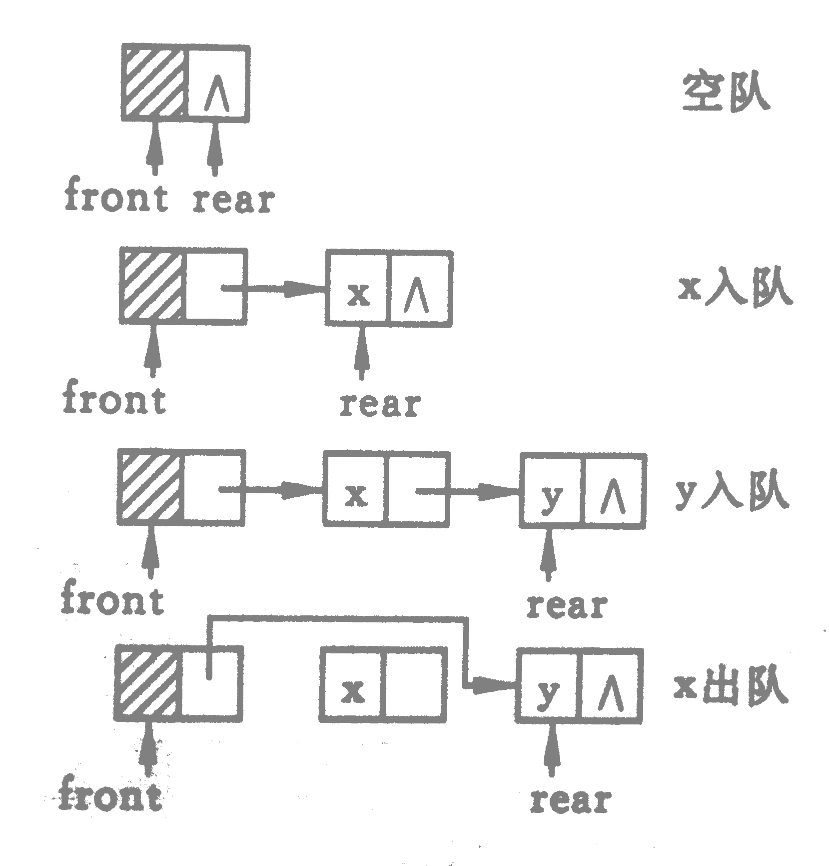
3. 数据结构 3.4栈与队
链式队的实现
当队的最大容量预先不可估计时，使用链式存储方式的线性表来实现队。
假设链表包含头结点。
front 为队头指针，始终指向队的“头结点”
队的头结点不是队的第一个元素结点
队的头结点的指针域 指向 队的第一个元素结点
rear 为队尾指针，指向队尾结点(队的最后一个元素结点)
当 rear = front，则表示队空，不能进行出队操作
链式存储是动态分配空间的，链式队一般不会出现上溢（除非内存已无可用空间）
initialLinkQueue( front, rear )
p = new( 数据元素 )
next( p ) ← Nil
front = p
rear = p
Notes:
注意这里的链式存储结构中，包含一个“头结点”，假设队列包含头结点。

Slide 19

3. 数据结构 3.4栈与队
//进队，将元素 x 送入 front 指向的队
addLinkQueue( x, rear, front )
GetNode( p )
data( p ) ← x
next( p ) ← Nil
next( rear ) ← p
rear ← p
//出队，将队中第1个元素取出，并赋给 z
deleteLinkQueue( z, rear, front )
if ( rear = front ) then {
“队空”，return
}
else {
z ← data( next( front ) )
p ← next( front ) // 保存地址，以便释放
next( front ) ← next( next ( front ) )
Ret( p )
if ( next ( front ) = Nil ) then
rear ← front //只有一个节点
}
}

Slide 20
3. 数据结构 3.4栈与队
队的应用
范围很广
用于资源分配
CPU管理，把CPU的计算能力作为一种资源
公共数据缓冲区
设备的使用(OS中的设备管理)
用于算法设计
用队模拟排队的情况（离散事件仿真）
实现分类等方面的算法（划分子集的问题）
两个实例
多道程序中的CPU管理
划分子集的问题

Slide 21
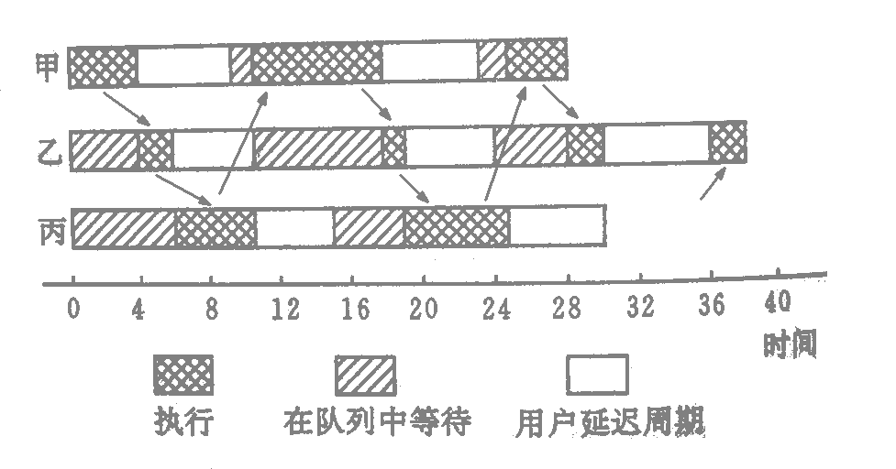
3. 数据结构 3.4栈与队
队的应用 -- 多道程序中的CPU管理
CPU管理，是操作系统中的一类重要的管理。在多道程序系统当中，多个用户同时使用计算机。当需要使用CPU时，要向操作系统提出申请。操作系统采用队列的方式，来实现CPU资源的分配。
当用户请求CPU时，进入CPU等待队列
处于队首的用户拥有CPU资源，并在执行周期内留在队首
完成执行后，出队，让出CPU资源
甲 | 乙 | 丙
用户请求CPU队列
用户时间分配图

Slide 22
3. 数据结构 3.4栈与队
队的应用 -- 划分子集的问题
问题描述：
已知集合：A={a₁,a₂,……,a_{n}}
集合上的冲突关系：R={(a_{i},a_{j})| a_{i},a_{j} ∈A,i≠j},表示a_{i},a_{j}有冲突
问题：将A划分为互不相交的子集A1，A2，…, Ak，(k<=n)，使任何子集上的元素均无冲突关系，且子集数尽可能少。
实例 -- 运动会比赛日程安排
如何安排运动会比赛日程，使同一运动员参加的不同项目不在同一日进行，且比赛总的日程最短。
比赛项目集合：A={1，2，3，4，5，6，7，8，9}
冲突关系：R={(2,8),(9,4),(2,9),(2,1),(2,5),(6,2),(5,9),(5,6), (5,4),(7,5),(7,6),(3,7),(6,3)}
如一个运动员选3个项目：1、3、5，则冲突集合为:(1,3),(1,5),(3,5)。R为所有运动员选项冲突组合中的不重复部分。
划分思想：采用循环筛选的方法，从第一个元素开始，到最后一个元素为止，找出互不冲突的元素划归为第一组，对剩余的元素重新找出互不冲突的划归为第二组，以此类推直到所有元素进组。
Notes:
例如：国家领导人的会议安排问题，不能让国家领导人在同一时刻参加两个会议。

Slide 23
3. 数据结构 3.4栈与队
队的应用 -- 划分子集的问题
划分过程：
为便于查找，将冲突关系写成矩阵
创建循环队列，所有元素入队
创建结果子集数组，用于保存划分结果
元素编号
0 | 1 | 2 | 3 | 4 | 5 | 6 | 7 | 8 |  |  | 1 | 2 | 3 | 4 | 5 | 6 | 7 | 8 | 9
1 | 2 | 3 | 4 | 5 | 6 | 7 | 8 | 9
↑ ↑
F R
组编号
R | 1 | 2 | 3 | 4 | 5 | 6 | 7 | 8 | 9
1 |  | 1
2 | 1 |  |  |  | 1 | 1 |  | 1 | 1
3 |  |  |  |  |  | 1 | 1
4 |  |  |  |  | 1 |  |  |  | 1
5 |  | 1 |  | 1 |  | 1 | 1 |  | 1
6 |  | 1 | 1 |  | 1 |  | 1
7 |  |  | 1 |  | 1 | 1
8 |  | 1
9 |  | 1 |  | 1 | 1
第1次结果
2 | 5 | 6 | 7 | 9 |  |  |  |  |  |  | 1 |  | 1 | 1 |  |  |  | 1
↑ ↑
F R
第2次结果
 |  |  |  |  | 5 | 6 | 9 |  |  |  | 1 | 2 | 1 | 1 |  |  | 2 | 1
↑ ↑
F R
第3次结果
9 |  |  |  |  |  |  |  | 6 |  |  | 1 | 2 | 1 | 1 | 3 |  | 2 | 1
↑ ↑
R F
第4次结果
 |  |  |  |  |  |  |  |  |  |  | 1 | 2 | 1 | 1 | 3 | 4 | 2 | 1 | 4
↑↑
F R

Slide 24
End

